Slide 1

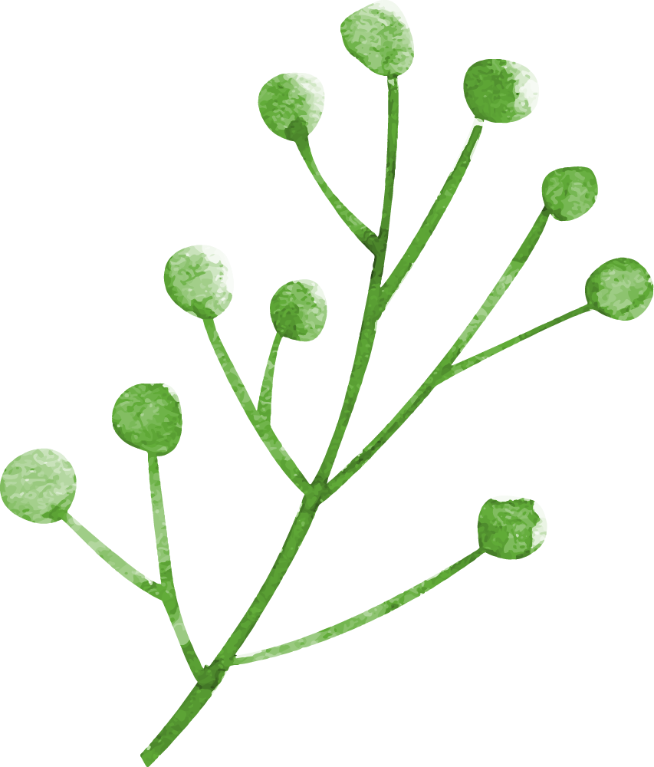





CHỦ ĐỀ 8:
TRAO ĐỔI CHẤT
VÀ CHUYỂN HÓA NĂNG LƯỢNG
Ở SINH VẬT

Slide 2






Quan sát hình, cho biết thực vật có thể tự tổng hợp chất hữu cơ từ những nguyên liệu nào?
Nước (H₂O)
Oxygen (O₂)
Ánh sáng
mặt trời
Carbon dioxide (CO₂)
Ánh sáng mặt trời (quang năng)
Glucose
(Tinh bột)
Carbon dioxide
(CO₂)
Hình. Tổng hợp chất hữu cơ ở cây xanh
Chất khoáng
Nước (H₂O)

Slide 3
Chất hữu cơ được tổng hợp ở thực vật thông qua quá trình nào?
Oxygen (O₂)
Chất hữu cơ được tổng hợp ở thực vật thông qua quá trình: Quang hợp.
Ánh sáng
mặt trời
Glucose
(Tinh bột)
Carbon dioxide
(CO₂)
Hình. Tổng hợp chất hữu cơ ở cây xanh
Chất khoáng
Nước (H₂O)

Slide 4
Tiết 84-87.BÀI 18:
QUANG HỢP
Ở THỰC VẬT

Slide 5
PHẦN I:
VAI TRÒ CỦA LÁ CÂY
VỚI CHỨC NĂNG
QUANG HỢP

Slide 6
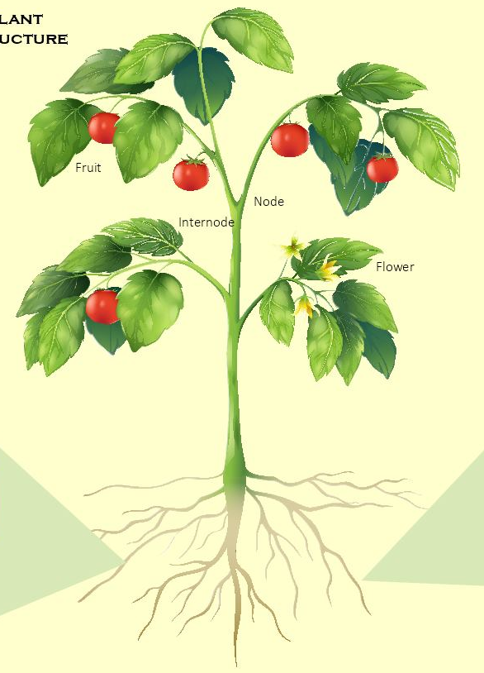

Câu hỏi:
Theo em cơ quan nào của thực vật có thể thực hiện quang hợp?

Slide 7
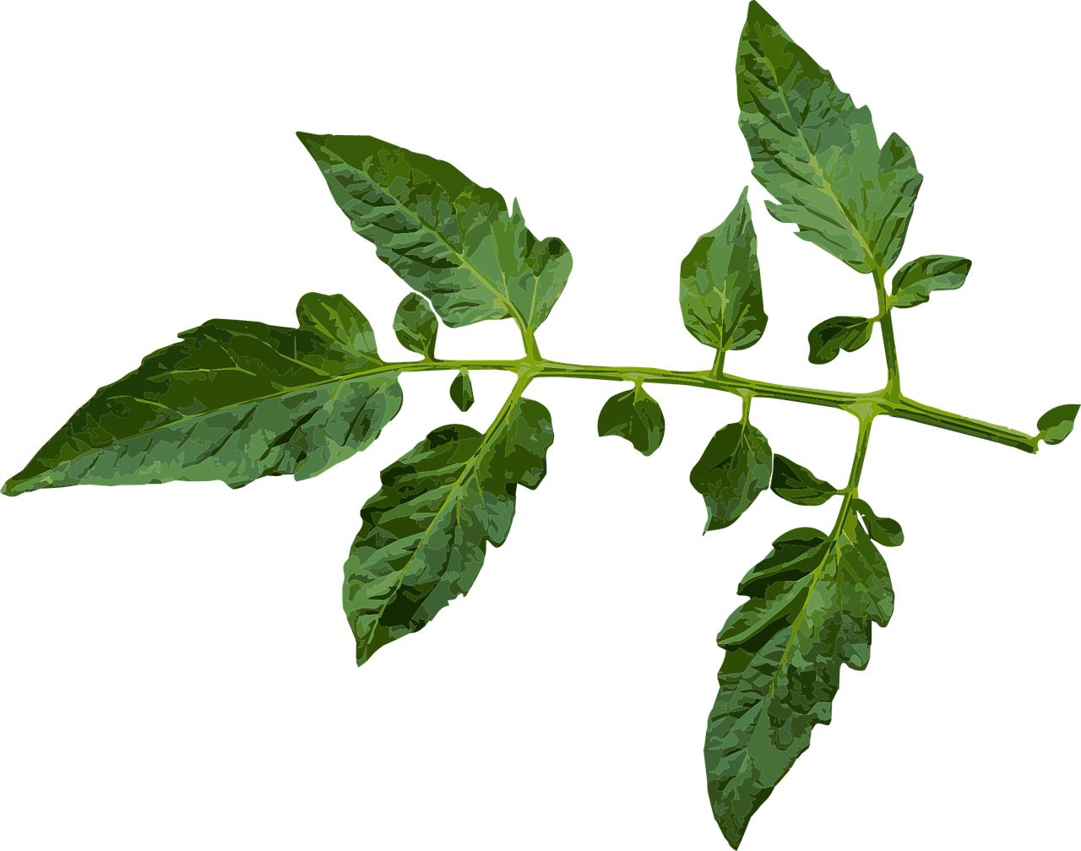

Lá cây là bộ phận quan trọng nhất
Tất cả bộ phận có màu lục (lá cây, thân non, quả chưa chín đều có thể quang hợp)

Slide 8
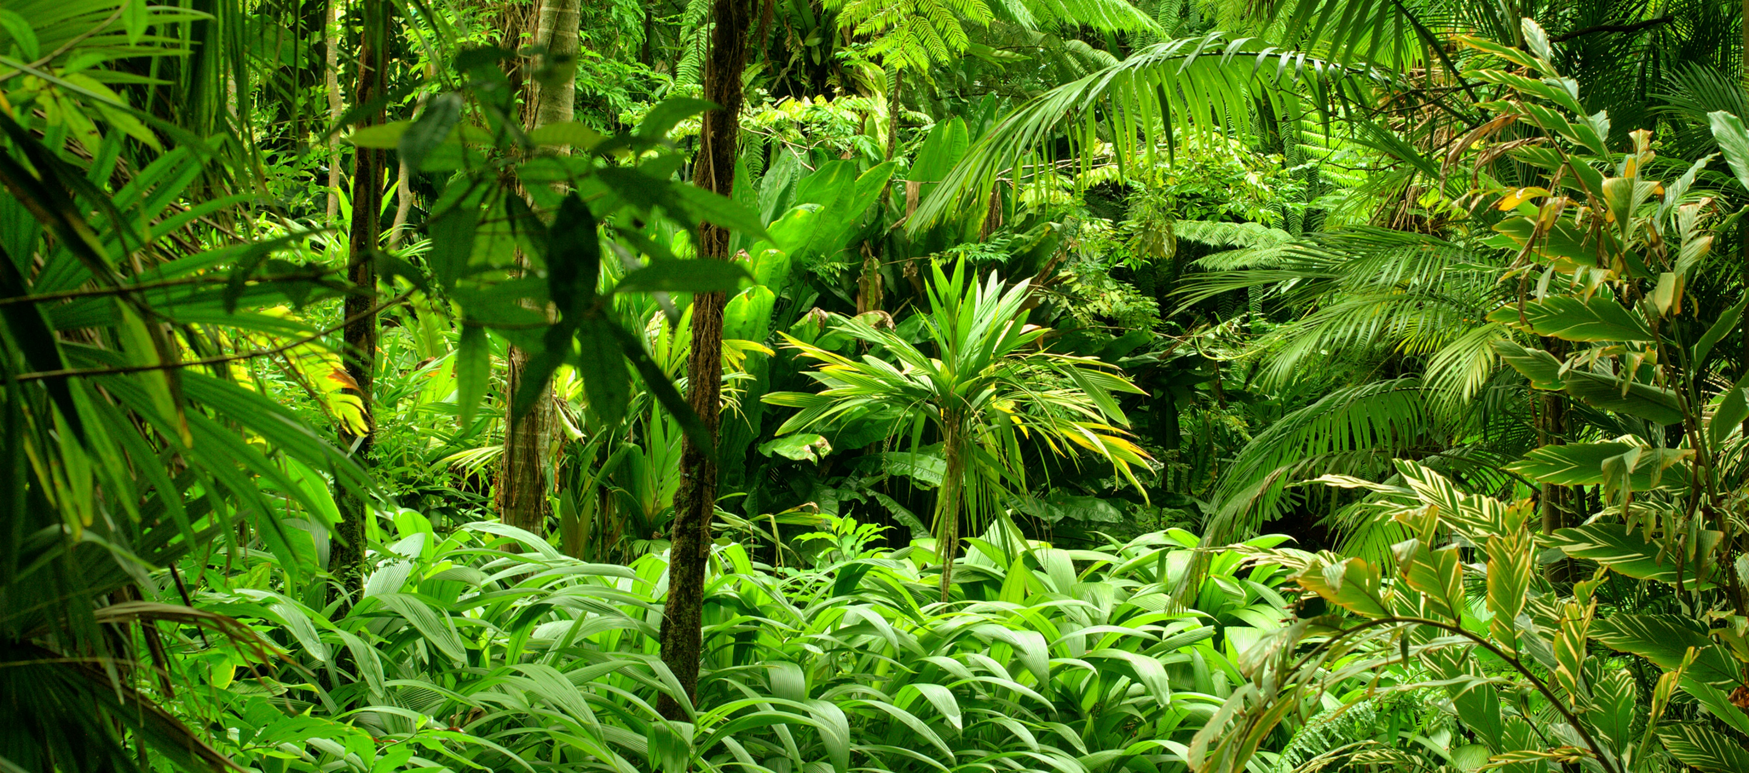
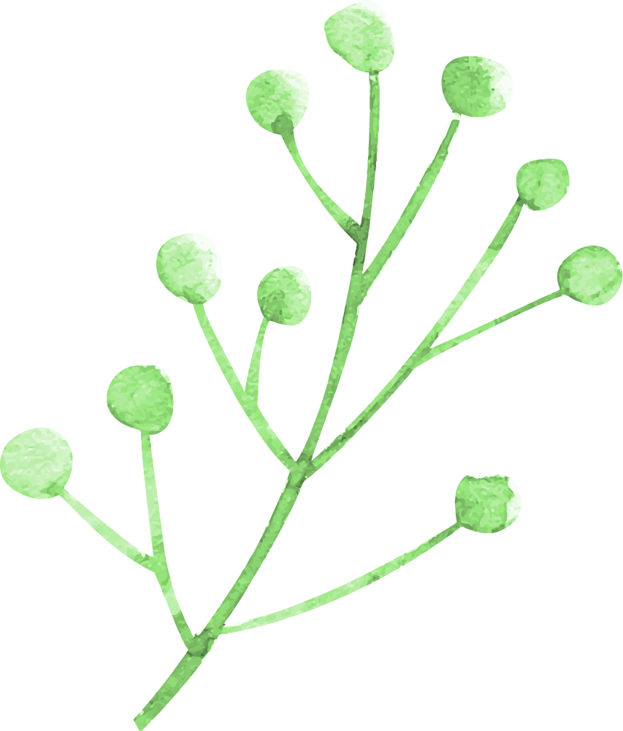
Lá là cơ quan quang hợp của cây xanh.
Lá cây dạng bản dẹt giúp thu nhận được nhiều ánh sáng.

Slide 9

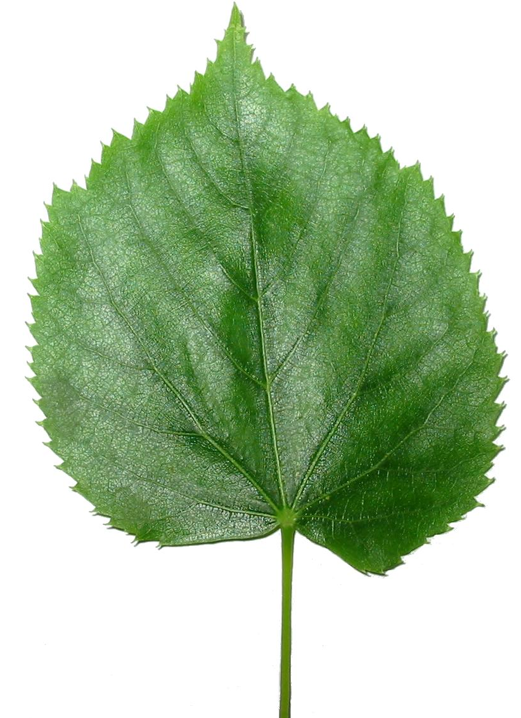

Đặc điểm cấu tạo, hình thái của lá
Gân lá
Phiến lá
Cuống lá
Quan sát hình bên, em hãy cho biết lá được cấu tạo từ những bộ phận nào?
Hình. Các bộ phận của lá

Slide 10
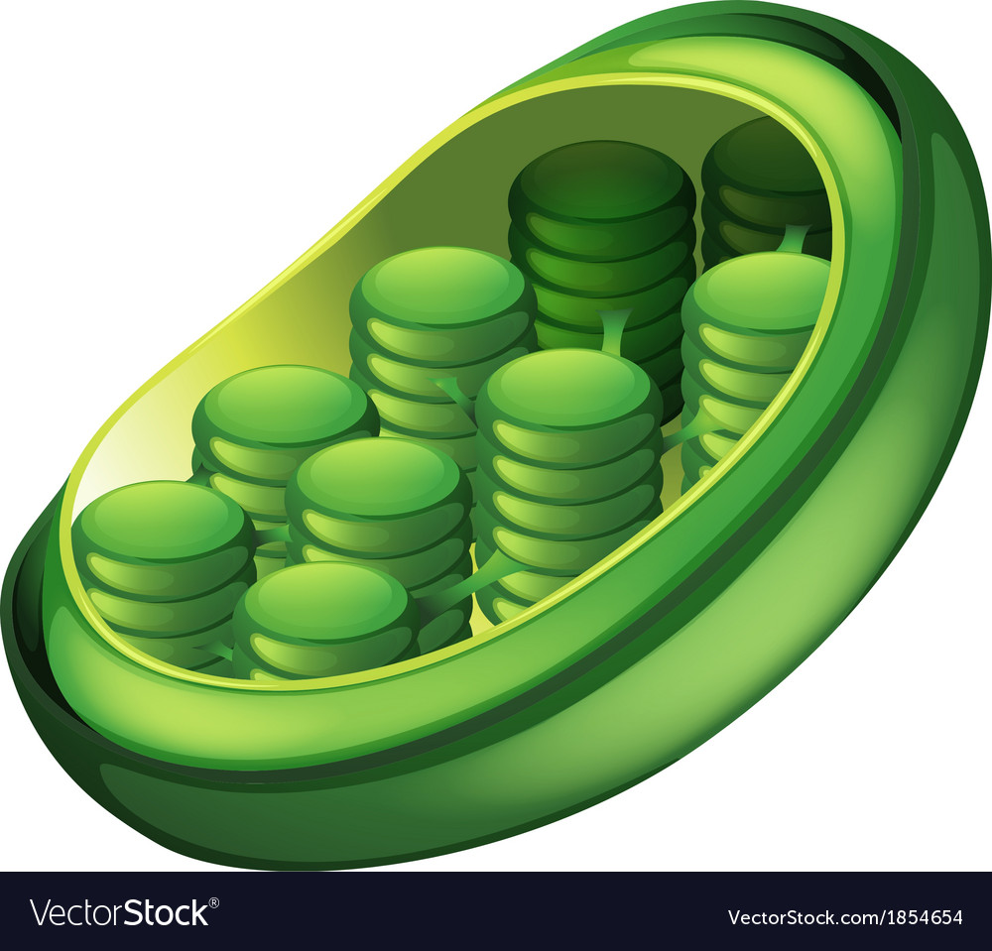
Các tế bào ở lớp giữa của lá có nhiều lục lạp.
Lục lạp chứa chất diệp lục thu nhận ánh sáng dùng cho tổng hợp chất hữu cơ của lá cây.

Slide 11
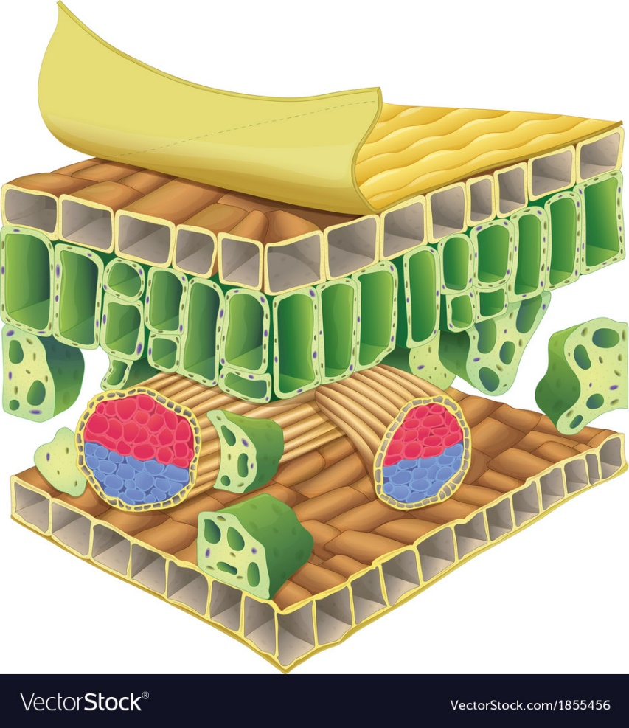


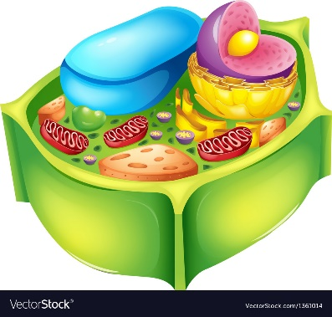
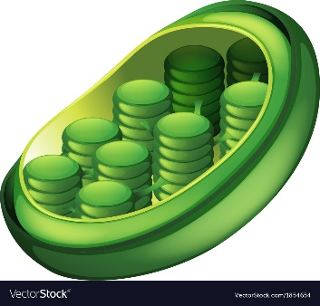


Hình. Hình thái, cấu trúc lá phù hợp với chức năng quang hợp

Slide 12
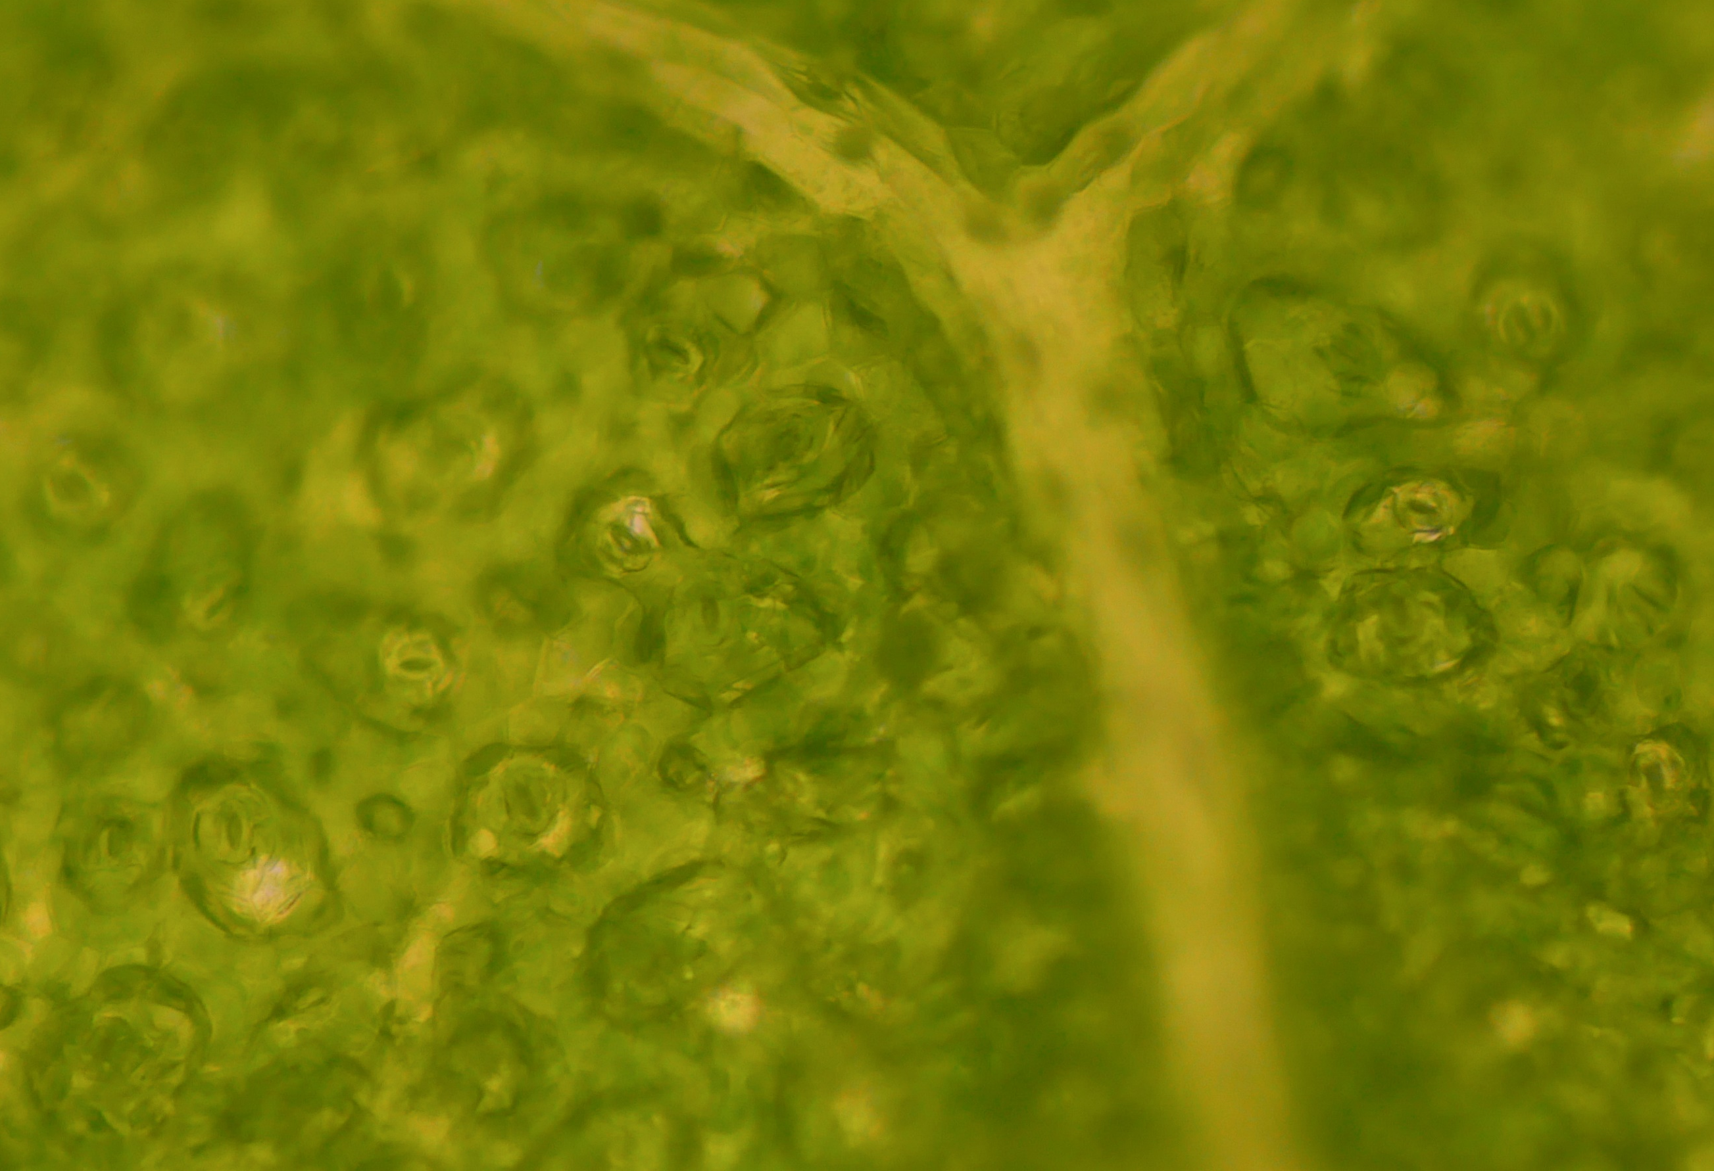
Khí khổng phân bố trên bề mặt lá, có vai trò chính trong quá trình trao đổi khí và thoát hơi nước.

Slide 13
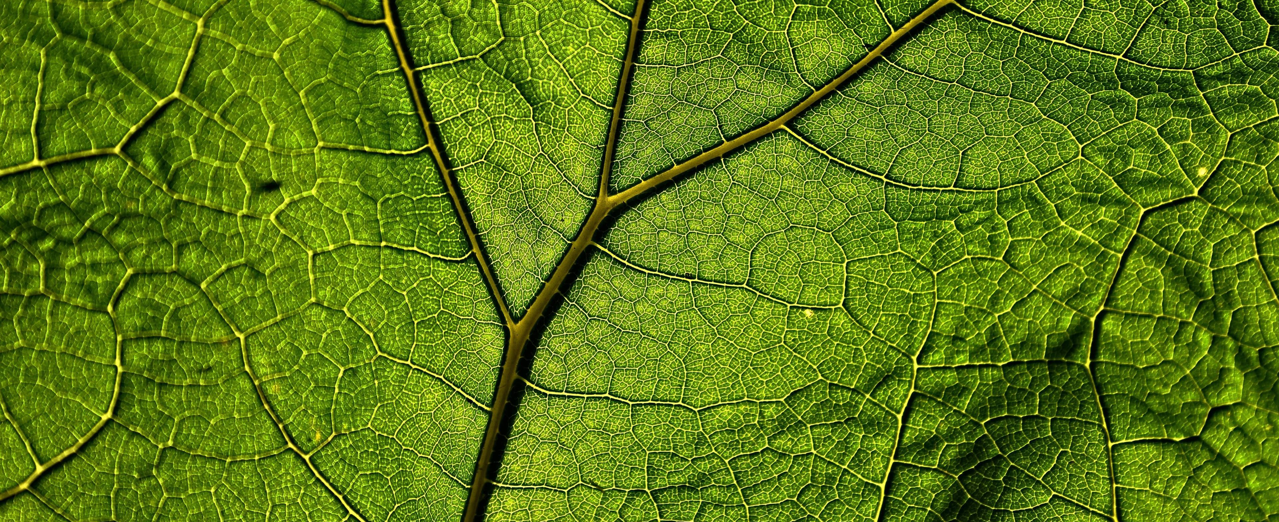
Gân lá (mạch dẫn) có chức năng vận chuyển nước đến lục lạp và vận chuyển chất hữu cơ từ lục lạp về cuống lá, từ đó vận chuyển đến các bộ phận khác của cây.

Slide 14

Quan sát hình, cho biết các bộ phận của lá cây và chức năng của các bộ phận đó trong quá trình quang hợp.

Slide 15
Quan sát hình, cho biết các bộ phận của lá cây và chức năng của các bộ phận đó trong quá trình quang hợp.
Bộ phận | Đặc điểm | Vai trò trong quang hợp
Phiến lá | ? | ?
Lục lạp | ? | ?
Gân lá | ? | ?
Khí khổng | ? | ?

Slide 16
Quan sát hình, cho biết các bộ phận của lá cây và chức năng của các bộ phận đó trong quá trình quang hợp.
Bộ phận | Đặc điểm | Vai trò trong quang hợp
Phiến lá | Dạng bản dẹt, diện tích bề mặt lớn. | Thu nhận được nhiều ánh sáng.
Lục lạp | Màu xanh, tập trung ở lá cây, các phần non của cây, chứa chất diệp lục. | Bào quan thực hiện quá trình quang hợp.
Gân lá | Làm mạch dẫn, cứng cáp, nằm trong cấu tạo của lá. | Vận chuyển nguyên liệu và sản phẩm của quá trình quang hợp.
Khí khổng | Nằm ở mặt trên và dưới lá, có khả năng đóng mở. | Trao đổi khí và thoát hơi nước

Slide 17


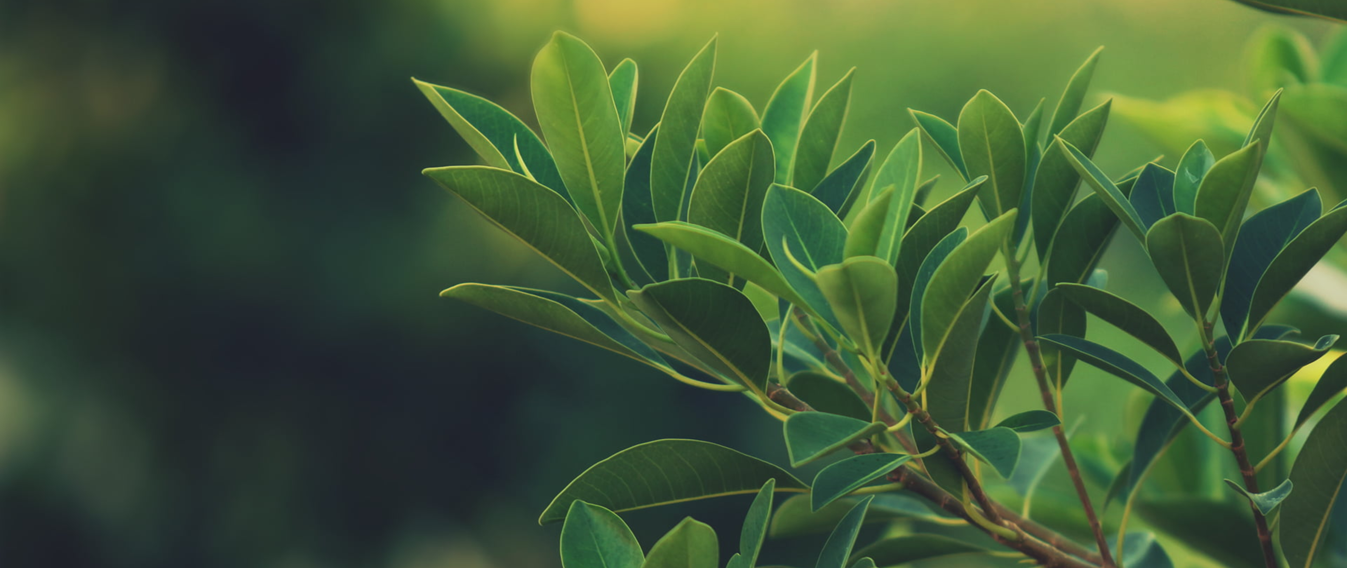
Nêu các đặc điểm của lá cây phù hợp với chức năng quang hợp.

Slide 18

Nêu các đặc điểm của lá cây phù hợp với chức năng quang hợp.
ĐÁP ÁN
Lá là cơ quan quang hợp của cây xanh. Lá cây dạng bản dẹt giúp thu nhận được nhiều ánh sáng.
Các tế bào ở lớp giữa của lá có nhiều lục lạp. Lục lạp chứa chất diệp lục thu nhận ánh sáng dùng cho tổng hợp chất hữu cơ của lá cây.
Khí khổng phân bố trên bề mặt lá, có vai trò chính trong quá trình trao đổi khí và thoát hơi nước.
Gân lá (mạch dẫn) có chức năng vận chuyển nước đến lục lạp và vận chuyển chất hữu cơ từ lục lạp về cuống lá, từ đó vận chuyển đến các bộ phận khác của cây.

Slide 19

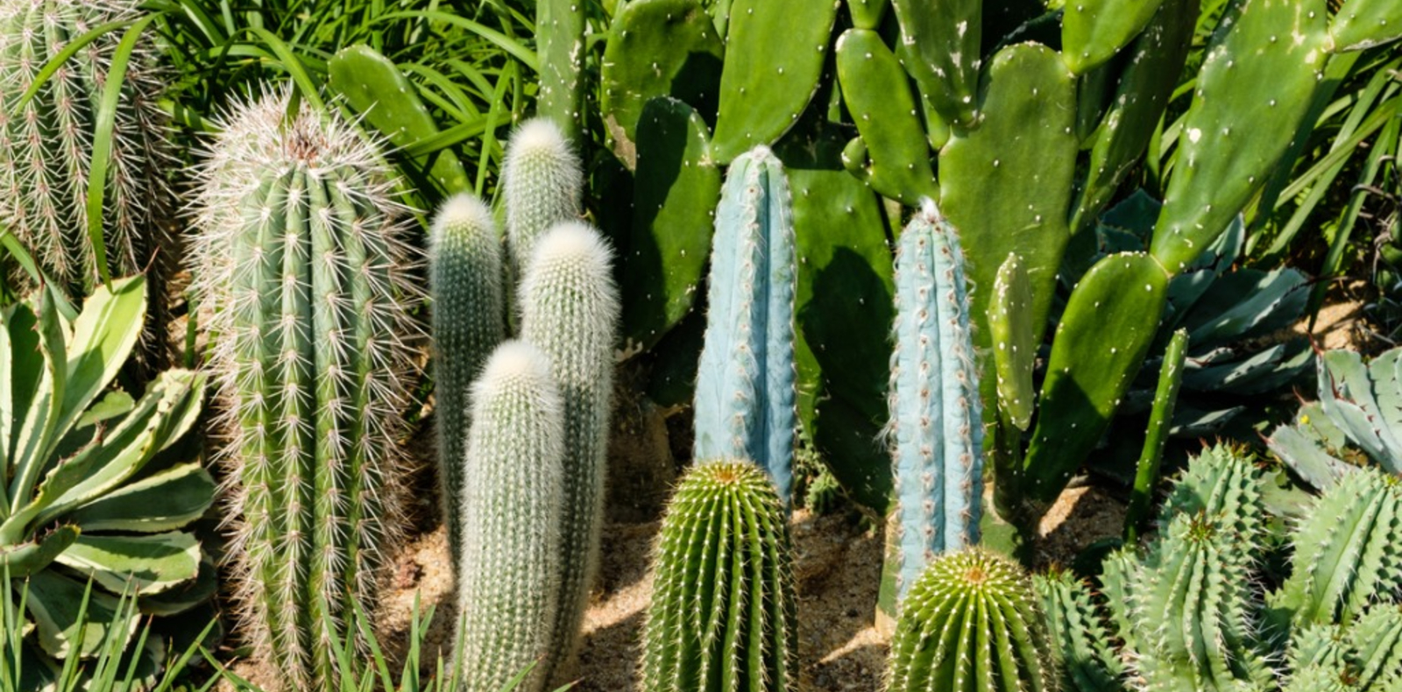
Theo em, những cây có lá tiêu biến (ví dụ cây xương rồng lá biến đổi thành gai) thì có thể quang hợp được không? Vì sao?

Slide 20

Theo em, những cây có lá tiêu biến (ví dụ cây xương rồng lá biến đổi thành gai) thì có thể quang hợp được không? Vì sao?
ĐÁP ÁN
Bào quan quang hợp ở thực vật là: Lục lạp. Trong lục lạp chứa sắc tố quang hợp là diệp lục - tạo nên màu xanh của lá cây (cơ quan quang hợp).
Ta quan sát thấy thân của cây cành giao và cây xương rồng có màu xanh tươi, điều này cho thấy rằng trong thân cây có chứa diệp lục.
Kết luận: Các cây có lá tiêu giảm hay biến đổi chúng sẽ sử dụng bộ phận để quang hợp đó là: Thân cây.

Slide 21
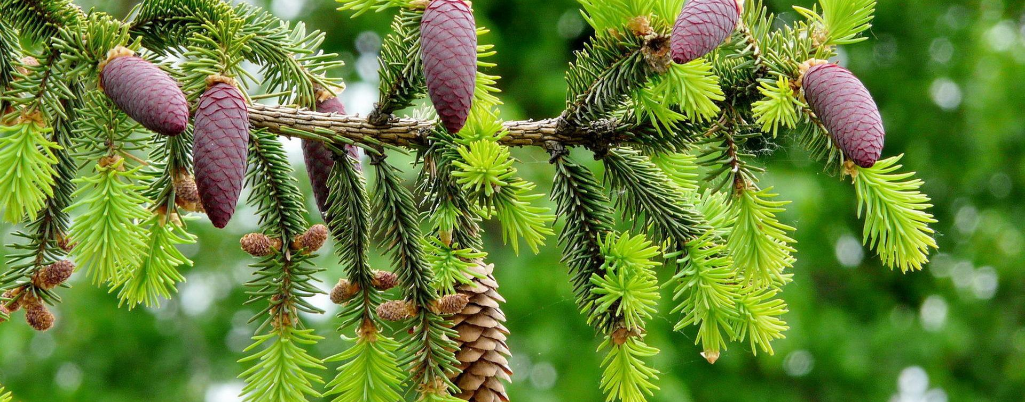
EM CÓ BIẾT:
Hầu hết các cây có lá dạng bản dẹt. Tuy nhiên, một số loài cây có lá dạng hình kim như: cây thông, cây tùng, cây bách diệp,...

Slide 22
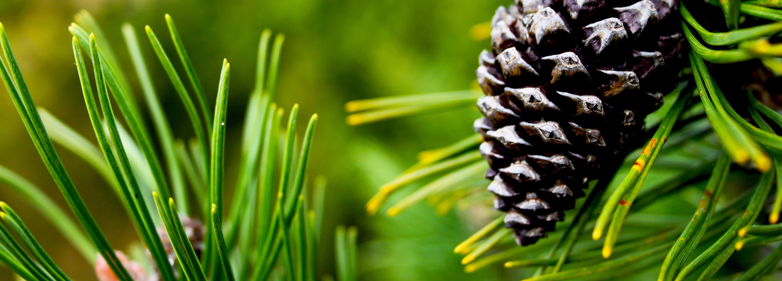
EM CÓ BIẾT:
Hầu hết các cây có lá dạng bản dẹt. Tuy nhiên, một số loài cây có lá dạng hình kim như: cây thông, cây tùng, cây bách diệp,...
Lá cây thông

Slide 23
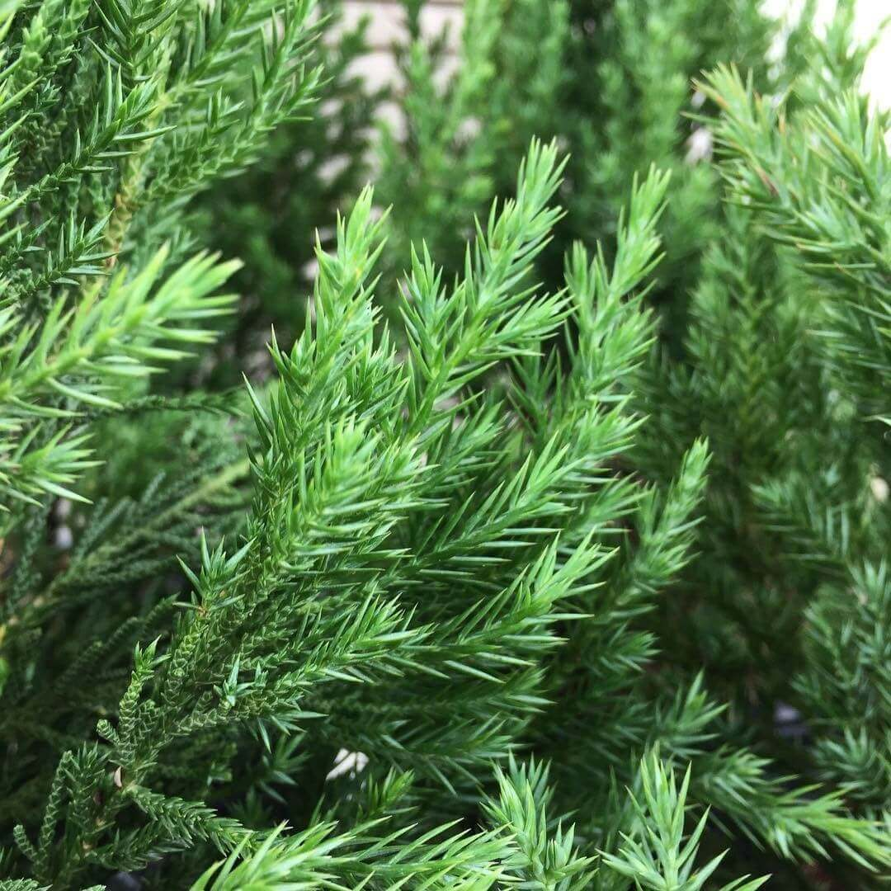
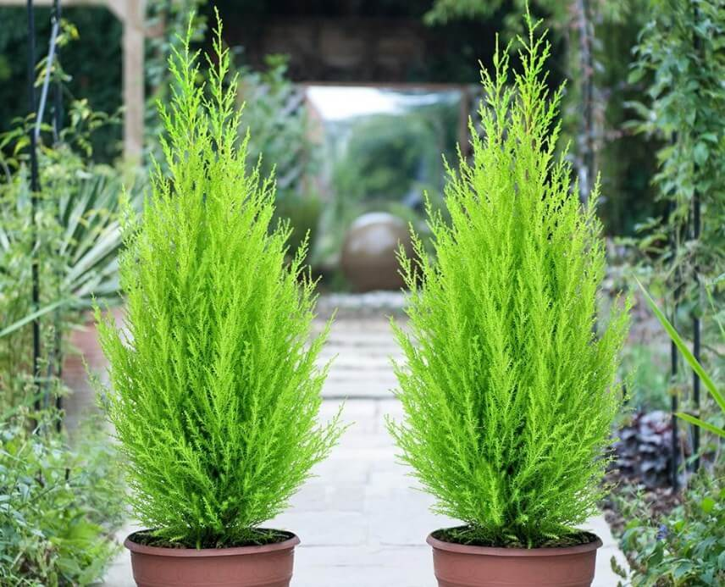
EM CÓ BIẾT:
Hầu hết các cây có lá dạng bản dẹt. Tuy nhiên, một số loài cây có lá dạng hình kim như: cây thông, cây tùng, cây bách diệp,...
Lá cây tùng

Slide 24
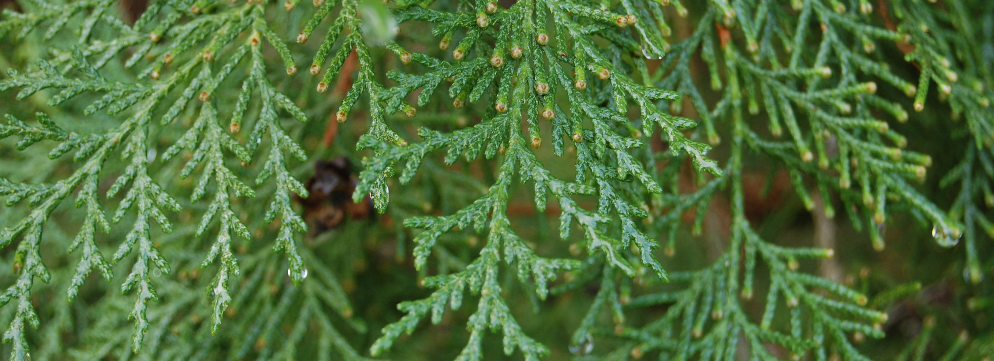
EM CÓ BIẾT:
Hầu hết các cây có lá dạng bản dẹt. Tuy nhiên, một số loài cây có lá dạng hình kim như: cây thông, cây tùng, cây bách diệp,...
Lá cây bách diệp

Slide 25
PHẦN II:
QUÁ TRÌNH
QUANG HỢP

Slide 26
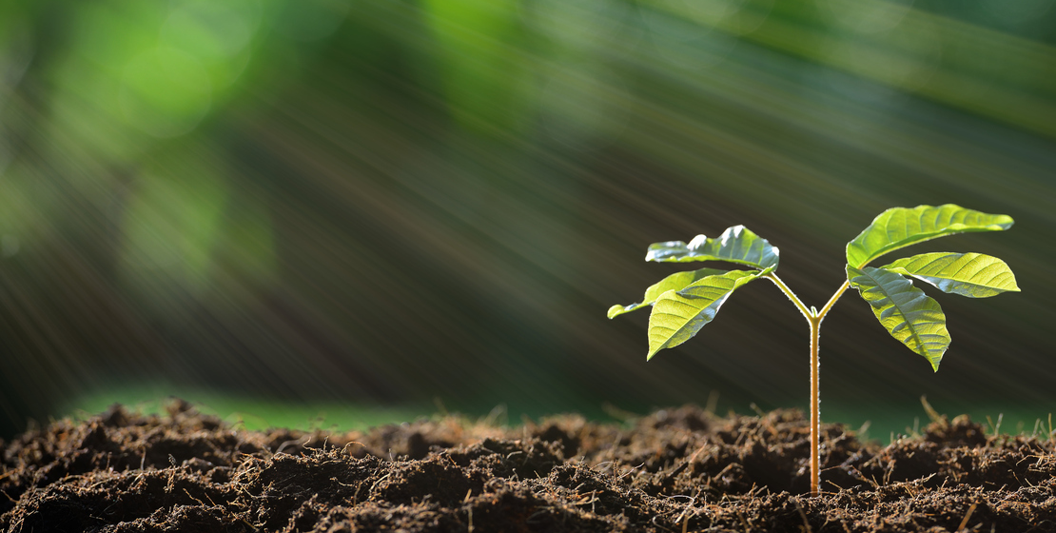
Quang hợp lá quá trình thu nhận và chuyển hóa năng lượng ánh sáng, tổng hợp nên các chất hữu cơ từ các chất vô cơ như nước, khí carbon dioxide, diễn ra ở tế bào có chất diệp lục, đồng thời thải ra khí oxygen.

Slide 27
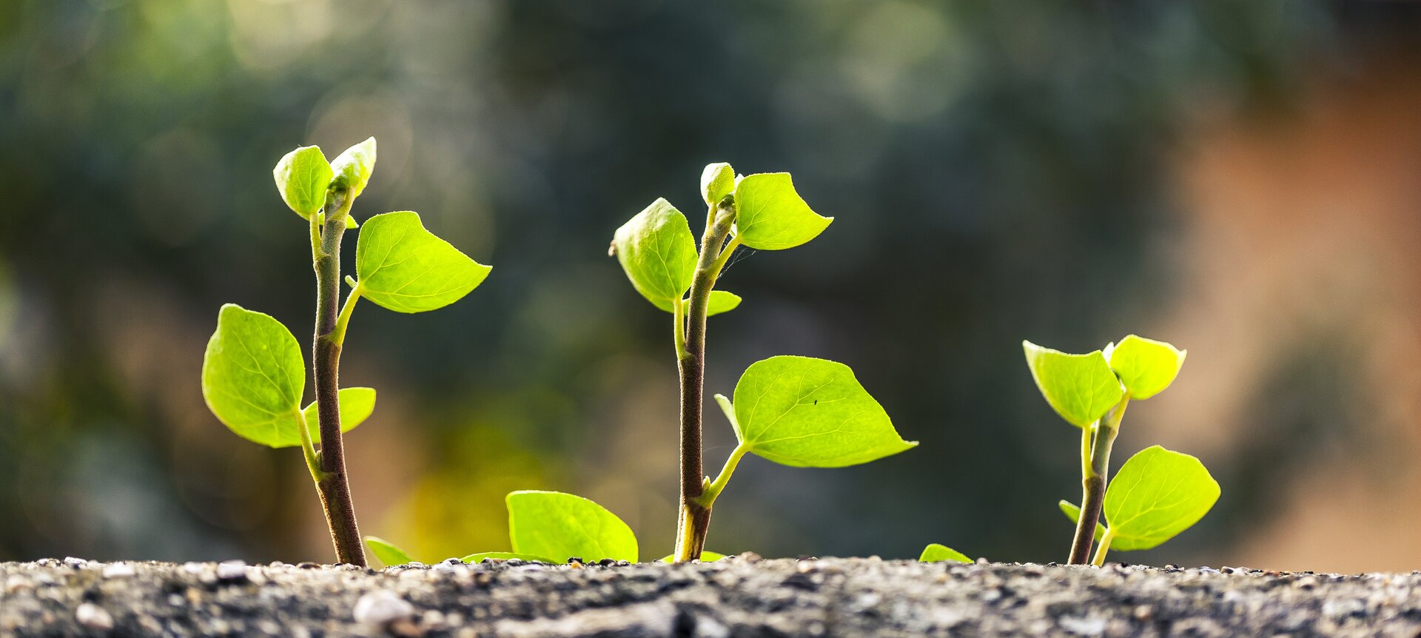
Cho biết các chất tham gia và sản phẩm tạo thành
trong quang hợp ở thực vật.

Slide 28

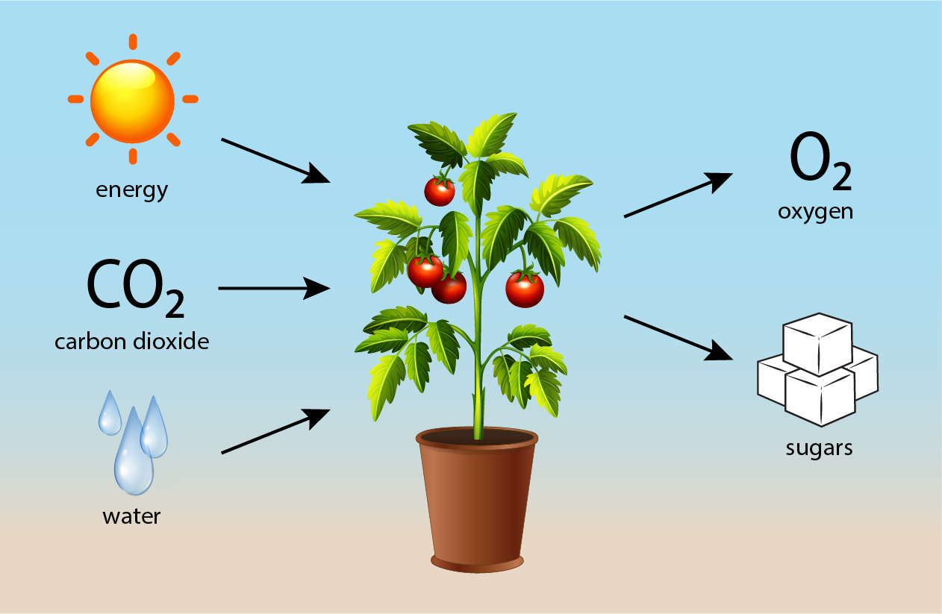
Năng lượng ánh sáng
Oxygen (O₂)
Carbon dioxide (CO₂)
Glucose
Nước (H₂O)

Slide 29
Cho biết các chất tham gia và sản phẩm tạo thành
trong quang hợp ở thực vật.
ĐÁP ÁN
Nguyên liệu (chất lấy vào) | Sản phẩm (Chất tạo ra) | Các yếu tố tham gia
Nước, Chất khoáng, Carbon dioxide | Glucose - Tinh bột, Oxygen | Ánh sáng mặt trời

Slide 30

Phương trình tổng quát của quang hợp:
Ánh sáng
Nước + Carbon dioxide
Glucose + Oxygen
Diệp lục

Slide 31

Nguyên liệu của quá trình quang hợp là nước (H₂O), khí carbon dioxide (CO₂) và ánh sáng.

Slide 32
Sản phẩm của quang hợp là chất hữu cơ
(ví dụ đường glucose) và oxygen (O₂).

Slide 33
Khí oxygen giải phóng ra ngoài có nguồn gốc từ nước nhờ năng lượng ánh sáng.

Slide 34
Đường glucose có các nguyên tố chính là C, H, O; trong đó nước cung cấp nguyên tố H, khí carbon dioxide cung cấp nguyên tố C và nguyên tố O.

Slide 35
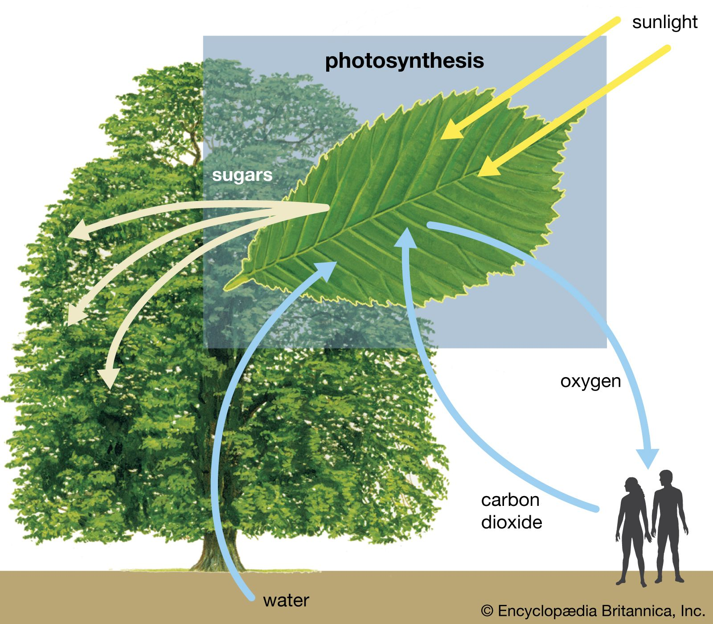
VẬN DỤNG
Quang hợp có ý nghĩa như thế nào đối với sự sống trên Trái Đất?

Slide 36
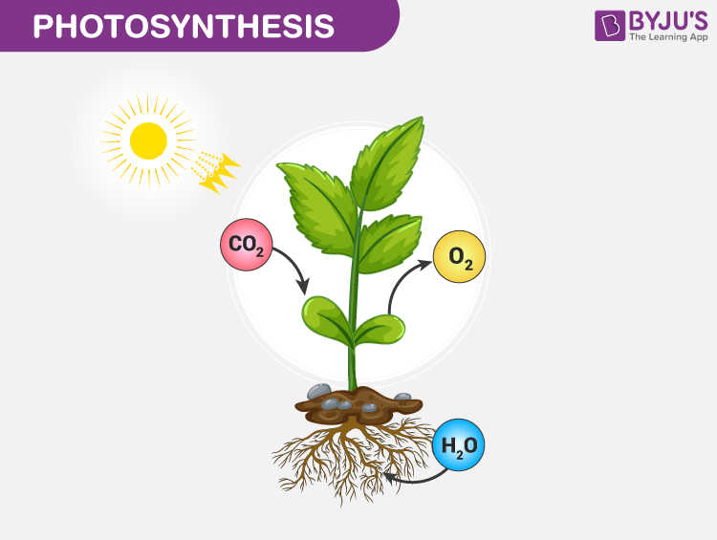
QUANG HỢP
Quang hợp có ý nghĩa:
Là nguồn cung cấp oxy số một trong khí quyển.
Quá trình quang hợp ở thực vật cũng là nguồn cung cấp quan trọng cho các nguyên liệu ngành công nghiệp và dược liệu.
Góp phần tạo nên mối quan hệ dinh dưỡng (năng lượng) giữa thực vật, con người và động vật.
Ảnh hưởng trực tiếp hoặc gián tiếp đến hầu hết sự sống trên Trái đất.
Đóng vai trò là quá trình cung cấp năng lượng chính cho hầu hết các cây cối và thực vật.
ĐÁP ÁN

Slide 37
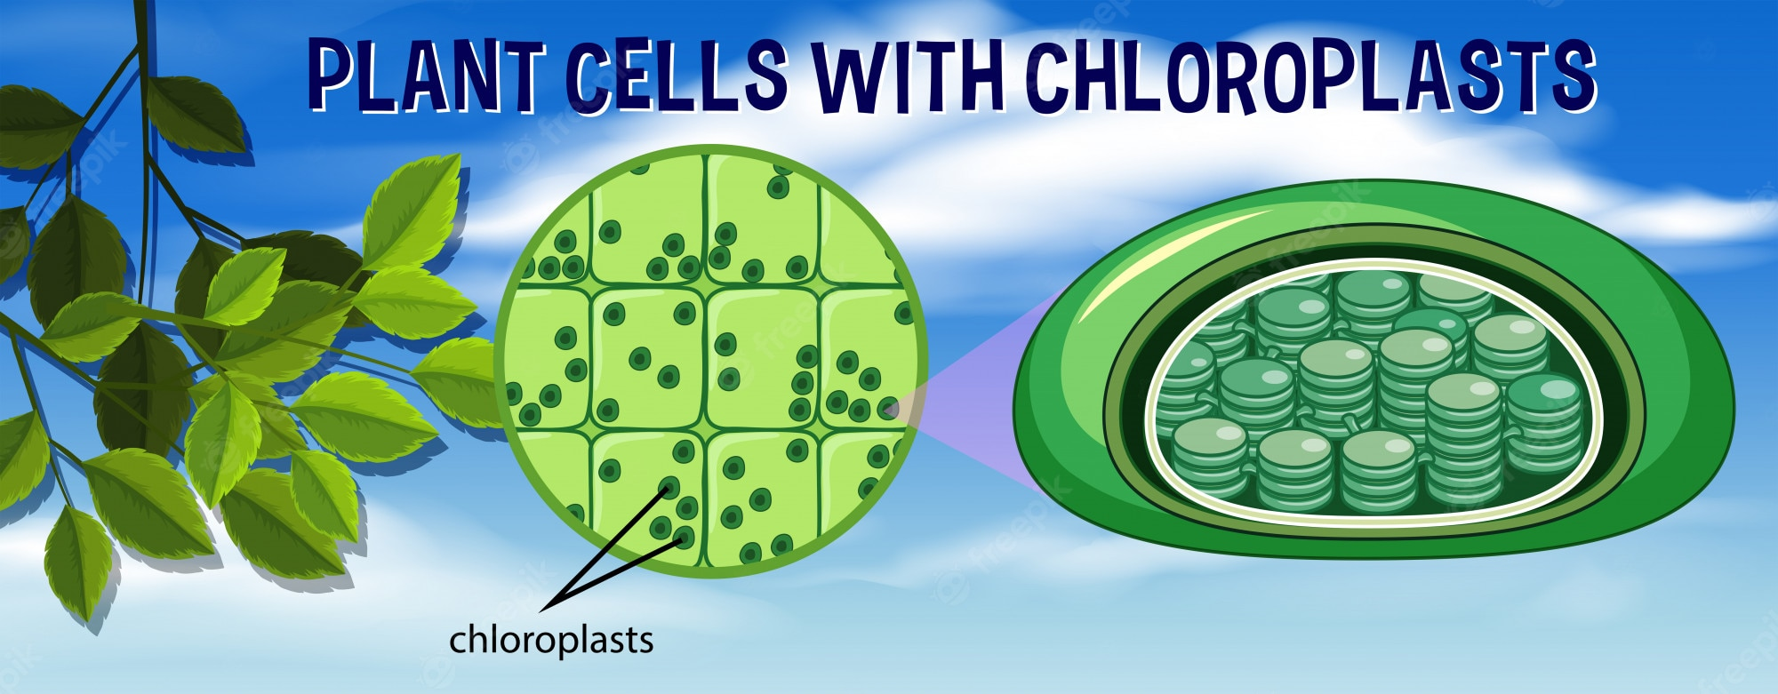
Những sinh vật nào có thể quang hợp?
ĐÁP ÁN
Sinh vật có lục lạp chứa diệp lục (bào quan quang hợp).

Slide 38
PHẦN III:
MỐI QUAN HỆ GIỮA
TRAO ĐỔI CHẤT VÀ
CHUYỂN HÓA NĂNG LƯỢNG
TRONG QUANG HỢP

Slide 39
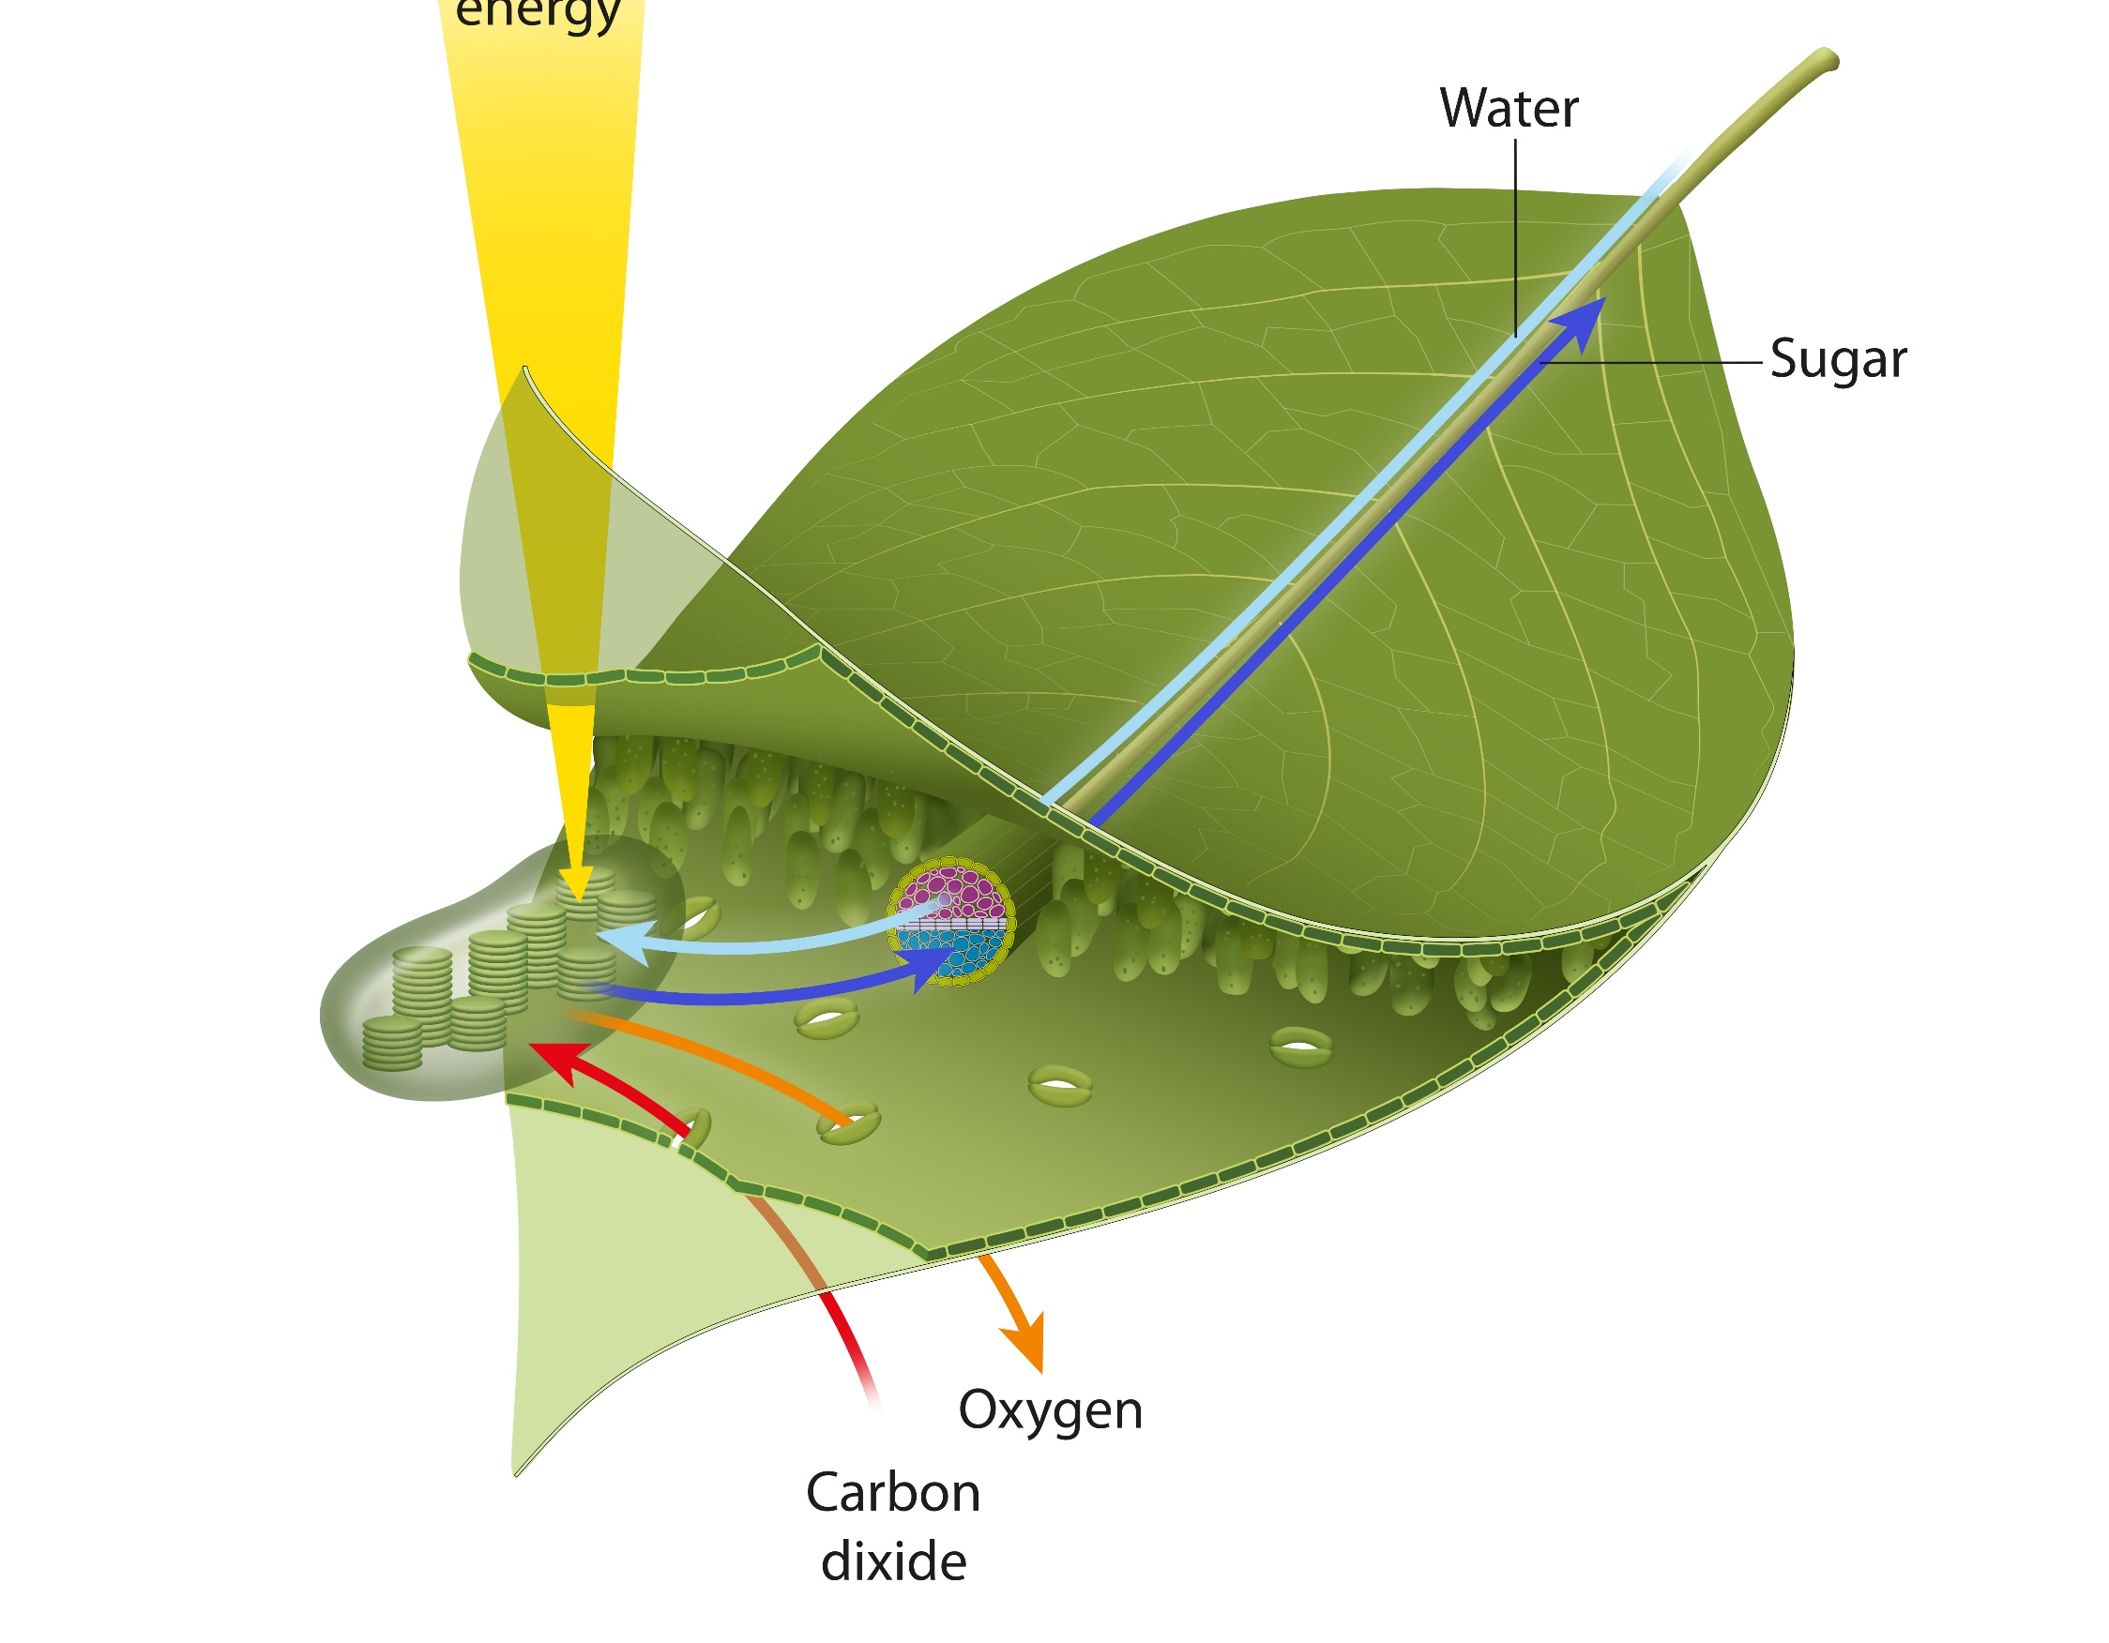
Hình. Mối quan hệ giữa trao đổi chất
và chuyển hóa năng lượng trong quang hợp

Slide 40
Quan sát hình, mô tả mối quan hệ giữa quá trình trao đổi chất và chuyển hóa năng lượng trong quang hợp ở lá cây.
Hình. Mối quan hệ giữa trao đổi chất
và chuyển hóa năng lượng trong quang hợp

Slide 41
ĐÁP ÁN
Năng lượng từ ánh áng mặt trời (mũi tên màu vàng) đến lục lạp, chuyển hóa thành năng lượng hóa học (mũi tên màu cam) tích lũy trong chất hữu cơ ở lá cây.
Vật chất từ môi trường ngoài (nước và carbon dioxide - mũi tên màu xanh nhạt) được vận chuyển đến lục lạp ở lá cây, biến đỏi hóa học tạo ra chất hữu cơ (mũi tên màu cam) và oxygen (mũi tên màu đỏ).
Hình. Mối quan hệ giữa trao đổi chất
và chuyển hóa năng lượng trong quang hợp

Slide 42
NHẬN XÉT
Quá trình trao đổi và chuyển hoá các chất trong quang hợp ở lá cây luôn đi cùng với chuyển hoá năng lượng ánh sáng thành năng lượng hoá học trong các hợp chất hữu cơ.
Như vậy, trao đổi chất và chuyển hoá năng lượng trong quang hợp có mối quan hệ chặt chẽ, hai quá trình luôn diễn ra đồng thời, gắn liền với nhau.
Hình. Mối quan hệ giữa trao đổi chất
và chuyển hóa năng lượng trong quang hợp

Slide 43
Viết sơ đồ dạng chữ thể hiện mối quan hệ giữa trao đổi chất và chuyển hóa năng lượng ở tế bào lá cây.
ĐÁP ÁN
Phân giải
Carbon dioxide
+ Nước
Glucose
+ Oxygen
Phân giải
Năng lượng
Hình. Mối quan hệ giữa trao đổi chất
và chuyển hóa năng lượng trong quang hợp
Tổng hợp

Slide 44
Cho các cụm từ: năng lượng ánh sáng, năng lượng hóa học. Hãy chọn cụm từ thích hợp với các dấu (?) trong bảng.
Bảng 18.1. Mối quan hệ giữa trao đổi chất và chuyển hoá năng lượng trong quá trình quang hợp ở tế bào là cây.
Trao đổi chất | Chuyển hóa năng lượng
Carbon dioxide + Nước Chất hữu cơ + Oxygen | ?
 | ?
Quang hợp

Slide 45
Cho các cụm từ: năng lượng ánh sáng, năng lượng hóa học. Hãy chọn cụm từ thích hợp với các dấu (?) trong bảng.
ĐÁP ÁN
Bảng 18.1. Mối quan hệ giữa trao đổi chất và chuyển hoá năng lượng trong quá trình quang hợp ở tế bào là cây.
Trao đổi chất | Chuyển hóa năng lượng
Carbon dioxide + Nước Chất hữu cơ + Oxygen | Năng lượng ánh sáng
 | Năng lượng hóa học
Quang hợp

Slide 46
TỔNG KẾT

Slide 47
Lá là cơ quan quang hợp của cây xanh.
Quang hợp là quá trình thu nhận và chuyển hóa năng lượng ánh sáng, tổng hợp nên các chất hữu cơ từ các chât vô cơ như nước, khí carbon dioxide, diễn ra ở tế bào có chất diệp lục, đồng thời thải ra khí oxygen.
Trong quá trình quang hợp, một phần năng lượng ánh sáng được chuyển hóa thành năng lượng hóa học tích lũy trong các hợp chất hữu cơ ở lá cây.
Trao đổi chất và chuyển hóa năng lượng trong quang hợp có mối quan hệ chặt chẽ, hai quá trình luôn diễn ra đồng thời, gắn liền với nhau.

Slide 48
CẢM ƠN CÁC EM
ĐÃ CHÚ Ý LẮNG NGHE

